Slide 1
目录
1. 软件安装方法
2. Questasim的基本用法
3. Mars的基本用法
4. 希冀实验平台的使用方法

Slide 2
1. 软件安装方法

Slide 3
安装Notepad++
Notepad++是一套文本编辑器(软件版权许可证: GPL)，它是开源软件，可以免费使用。它自带中文，支持众多计算机程序语言，十分适合编写计算机程序代码。不仅有语法高亮度显示，也有语法折叠功能。
安装没有任何难度，不赘述。
注意：也可以使用Editplus、UltraEdit等编辑软件。

Slide 4
安装Mars
Mars是一个轻量级的交互式开发环境（IDE），用于使用MIPS汇编语言进行编程。
是一个 .jar可执行文件，需要使用Java环境。
先安装 ，然后双击 就可以使用了。
安装没有难度，不赘述。
注意：如果安装完jdk后，双击 没有反应，可能是jar包被你的压缩软件关联，没有和jdk关联。
解决办法：
将默认的文件打开方式改为JDK目录下jre\bin\javaw.exe
如果方法1不管用，将注册表中HKEY_CLASSES_ROOT\Applications\javaw.exe\shell\open\command
的值在"%1"前面加上 -jar 。

Slide 5
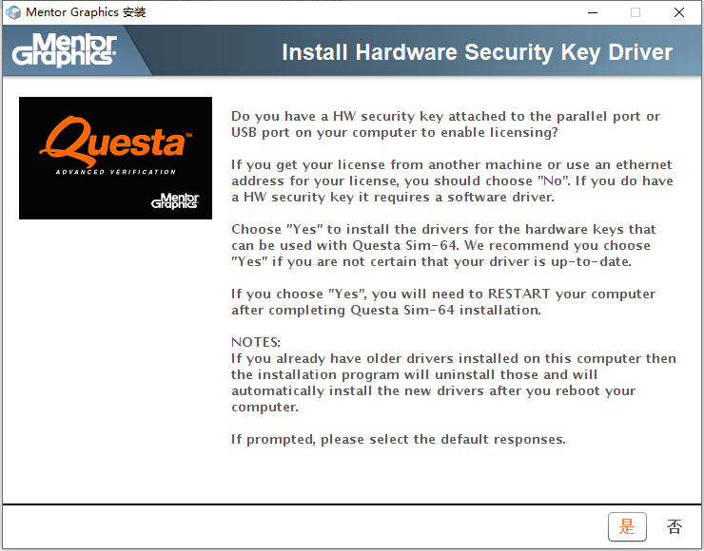


安装QuestaSim
这儿选否
QuestaSim是Modelsim的扩展版，增加了System Verilog仿真的功能，除此之外，几乎没区别。
解压 ，得到
双击安装 ，安装没有难度，不赘述。（最后一步如图选择否）
进入 ，得到 ，按照 破解软件。
* 安装路径不要有中文字符
* 如果已经安装ModelSim，无需再安装QuestaSim

Slide 6
破解
将Patch文件夹中的MentorKG.exe和patch64_dll.bat复制到questasim安装目录下的win64子目录中（如C:\questasim64_10.4e\win64）
打开cmd终端，输入命令：cd C:\questasim64_10.4e\win64，运行patch64_dll.bat生成license文件，将license文件另存到C:\questasim64_10.4e\LICENSE.txt文件夹中。
设置环境变量。“我的电脑–属性–高级系统设置–环境变量-新建用户变量”：LM_LICENSE_FILE=C:\questasim64_10.4e\LICENSE.txt

Slide 7
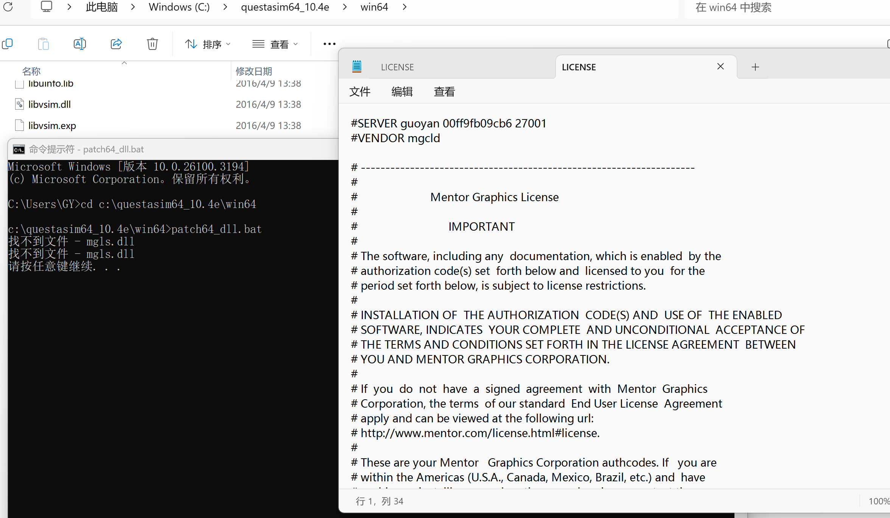
不用管这个提示，只要最终生成LICENSE文件就行

Slide 8
2. Questasim的基本用法

Slide 9
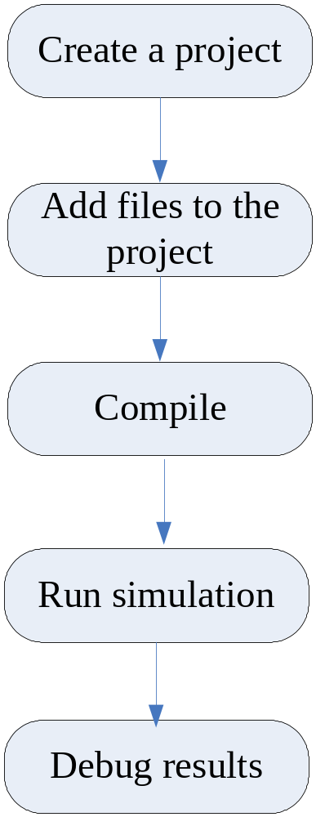
QuestaSim 简介
QuestaSim是Model Technology（Mentor Graphics的子公司）的HDL硬件描述语言的仿真软件，该软件可以用来实现对VHDL、Verilog HDL或是两种语言混合的程序进行仿真，同时也支持IEEE常见的各种硬件描述语言标准。
QuestaSim不仅可以用于数字电路系统设计的功能仿真，还可以应用于数字电路系统设计的时序仿真。

Slide 10
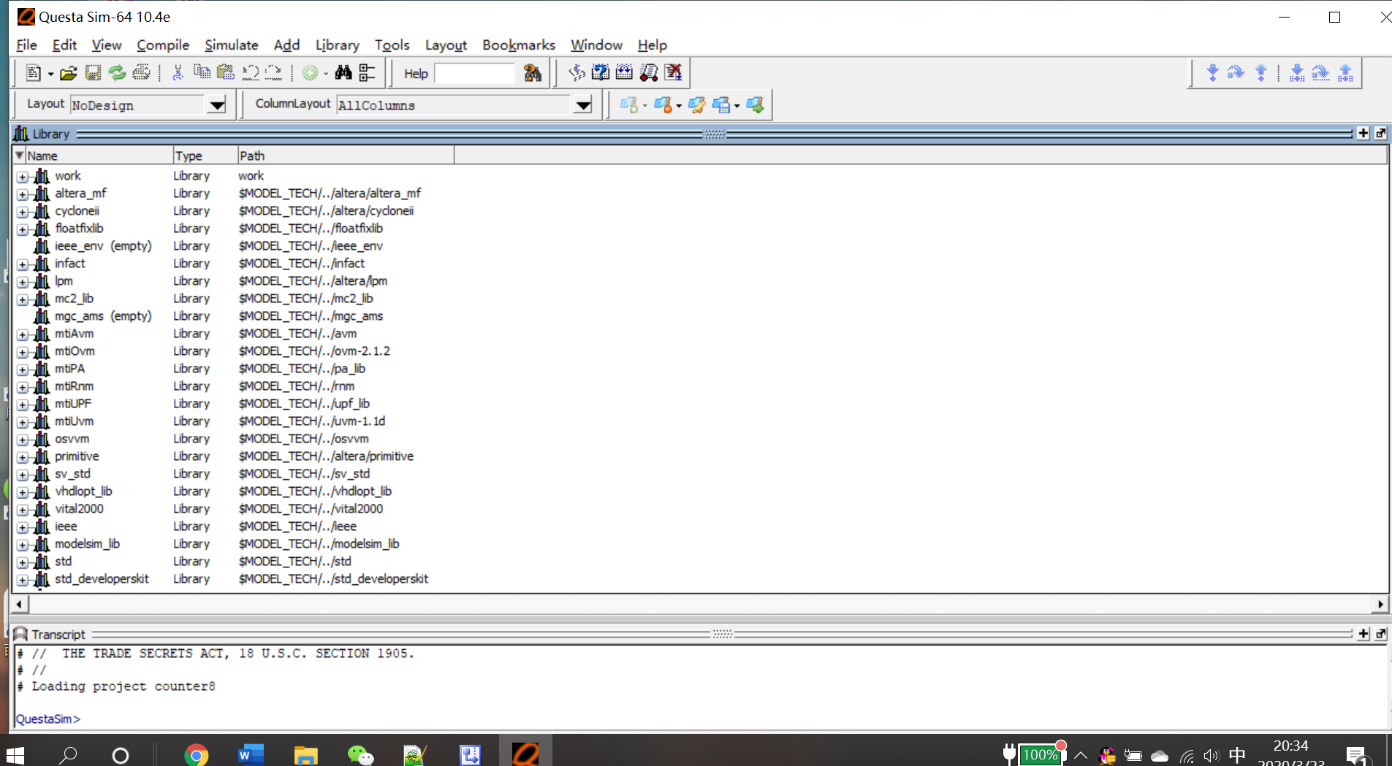
QuestaSim界面

Slide 11
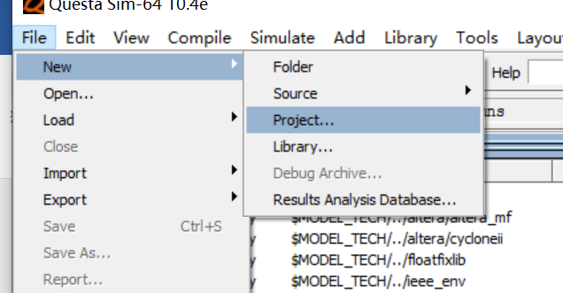
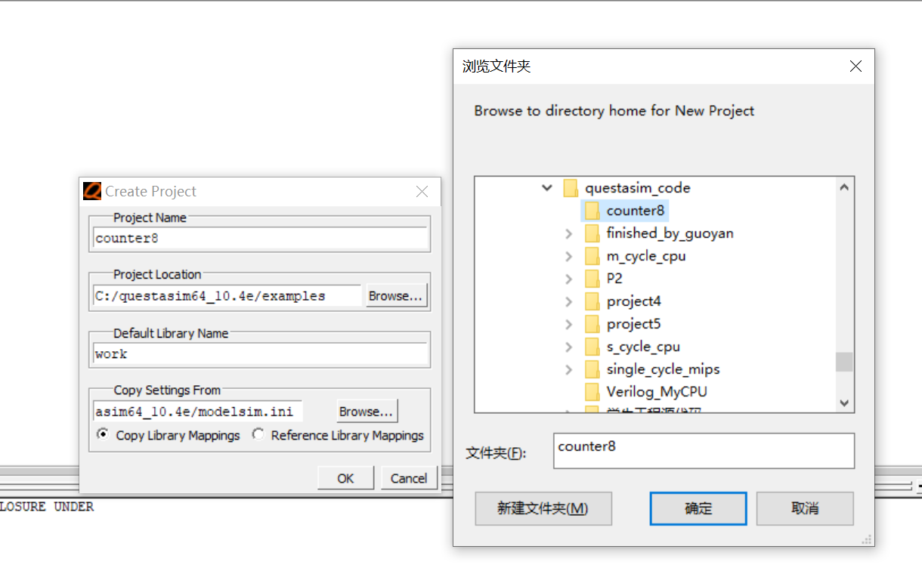
2.1 创建工程
工程名和顶层文件名保持一致
注意：工程目录要提前创建好， QuestaSim不会自动创建工程目录

Slide 12
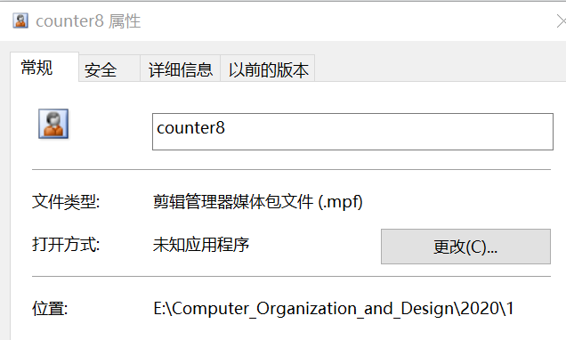
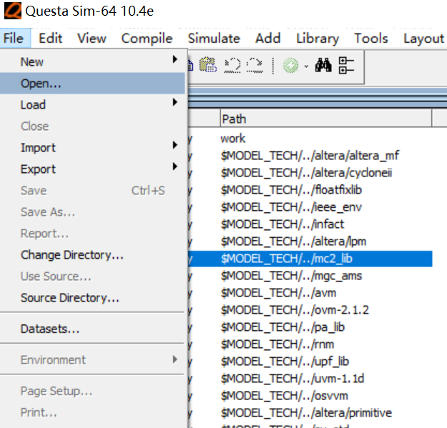
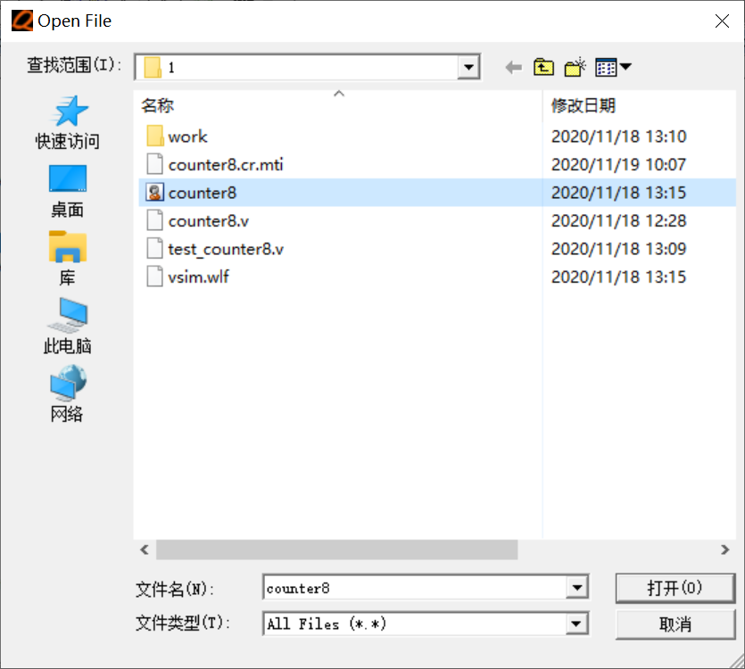
2.2 打开已有工程

Slide 13
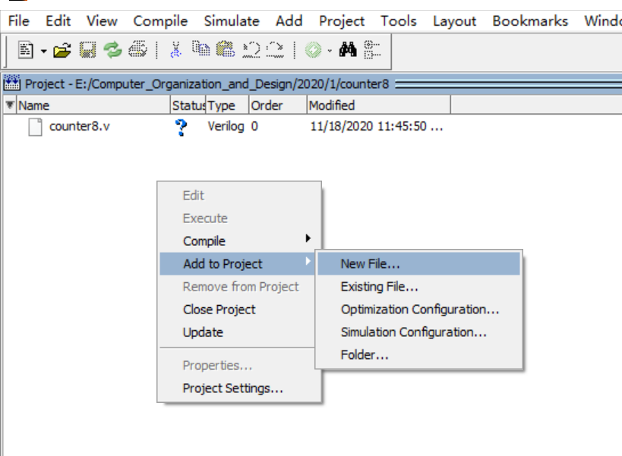
2.3 给工程中添加文件（新文件）
空白处右击鼠标，右键菜单项可以调出添加文件到工程的功能

Slide 14
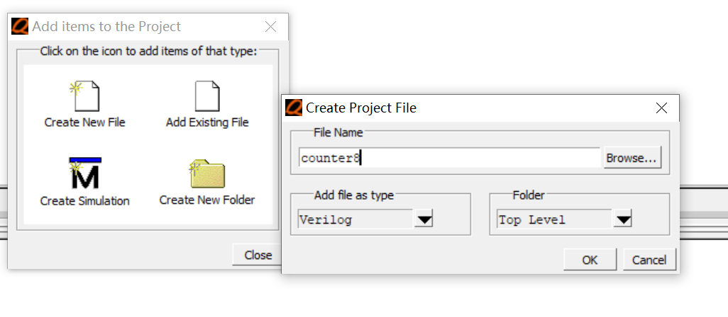
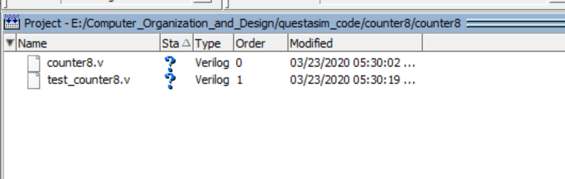
?表示没有编译
选择verilog
注意：必须先这样创建好.v文件后，再用notepad++或其它编辑器编辑

Slide 15
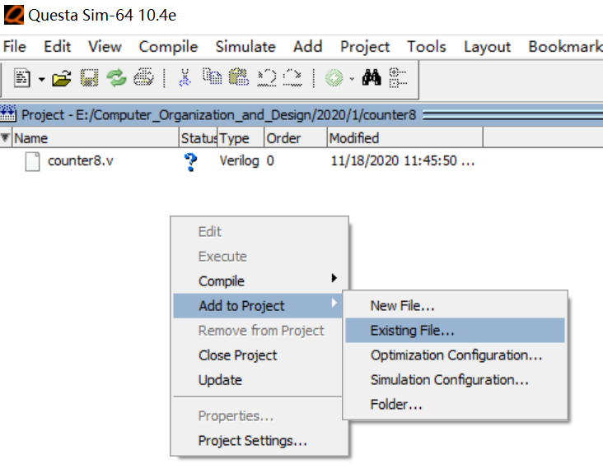
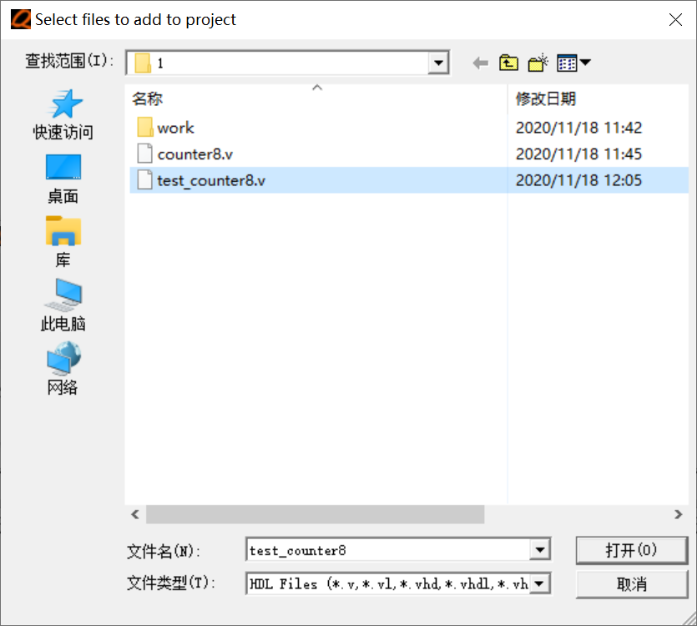
2.4 给工程中添加已存在的文件

Slide 16
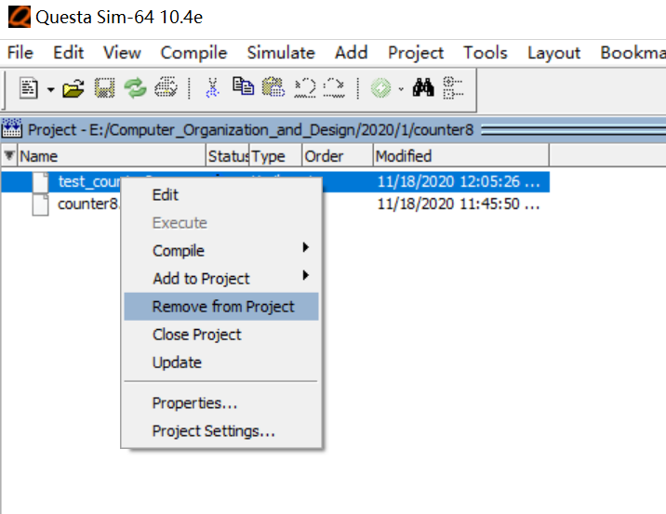
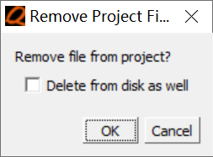
2.5 从工程中删除文件
注意这个选项，如果选择，会删除该文件，否则，只是从工程中移出。

Slide 17
2.6 编辑源文件
modelsim软件自带的编辑环境不是很友好，建议使用Notepad++ 或UltraEdit这些专业的代码编辑软件。

Slide 18
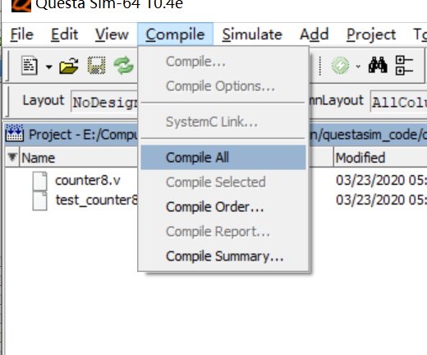
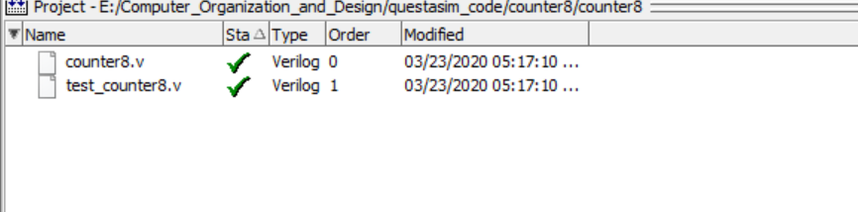
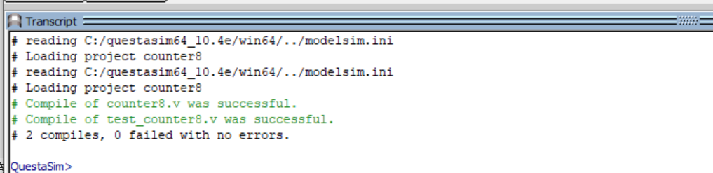
2.7 编译——检查语法错误
√表示
编译成功
编辑好源代码后，记得保存后再编译。

Slide 19
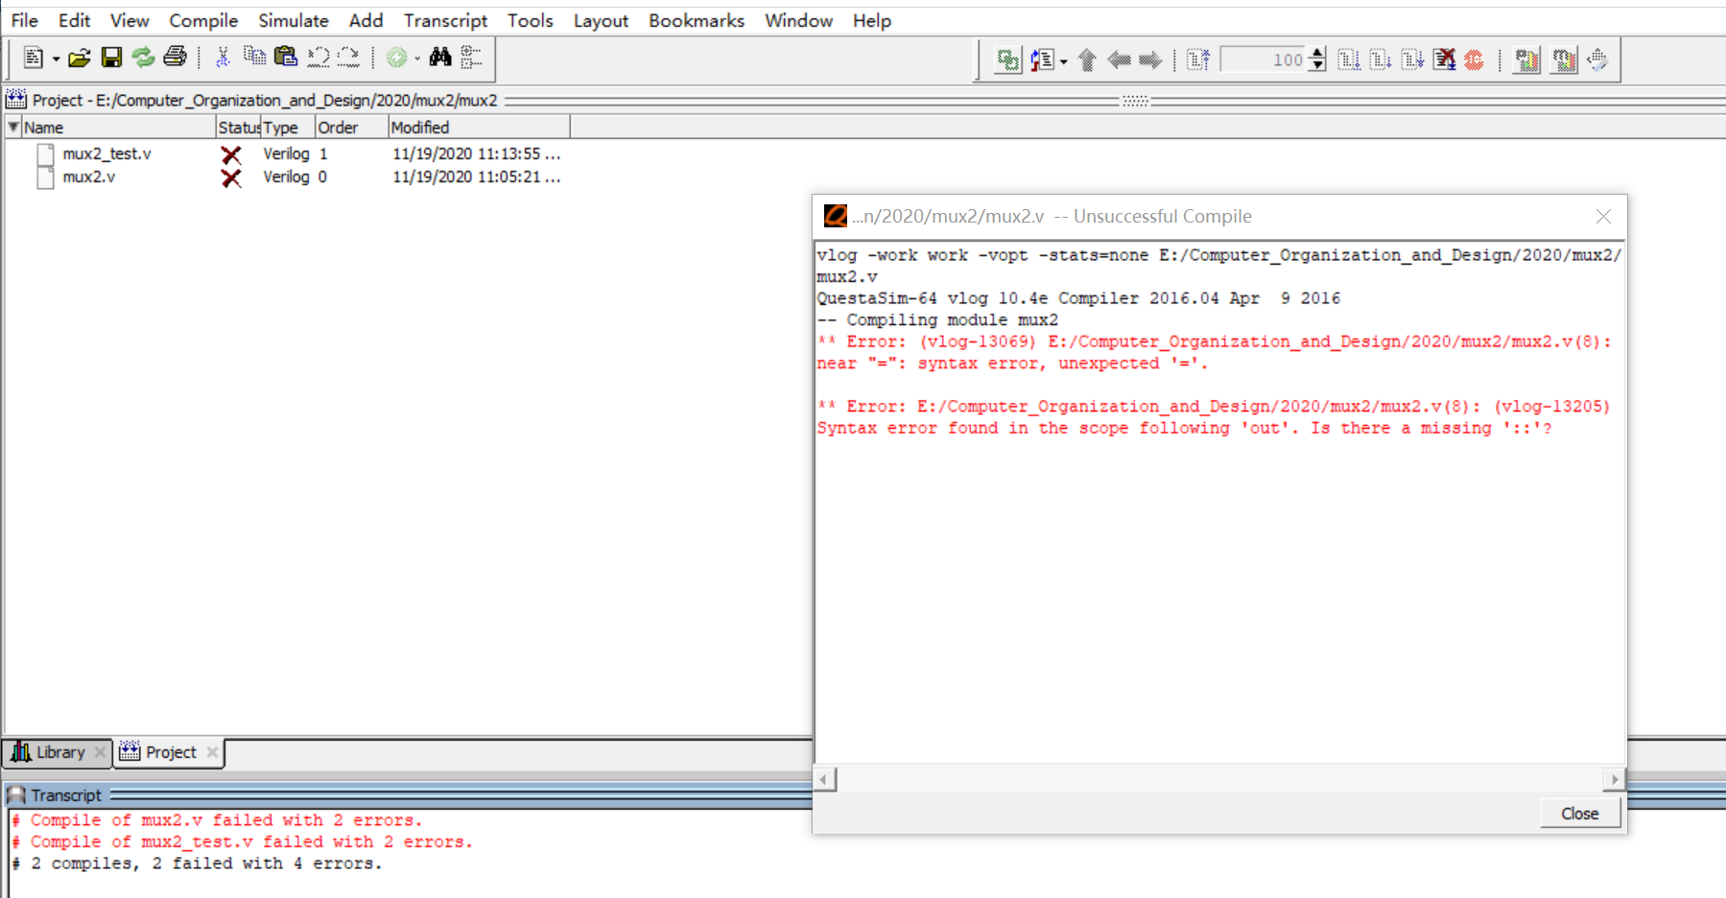
编译有错误时
×表示编译失败
2. 按照错误提示修改源程序
1. 双击错误条目，打开具体错误提示

Slide 20
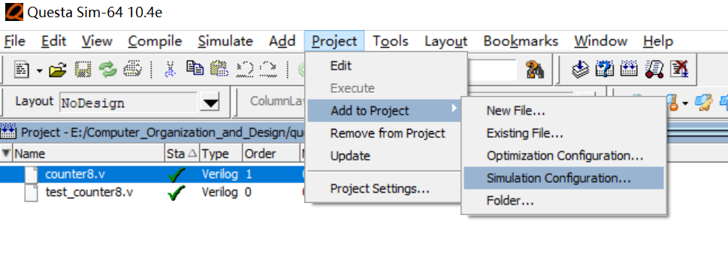
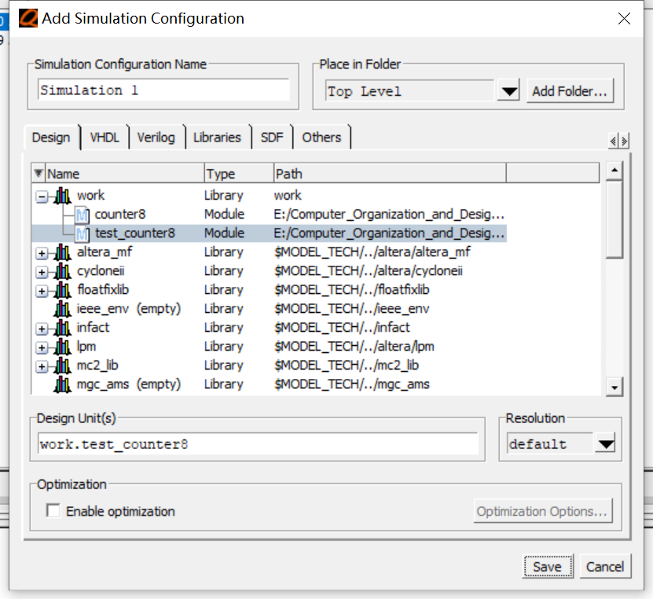
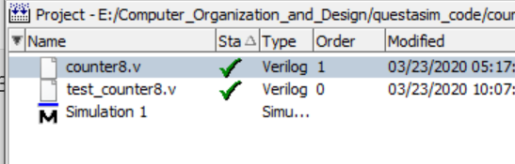
2.8 仿真设置
选择testbench
去掉前面√，否则无法进行仿真
双击进入仿真界面

Slide 21
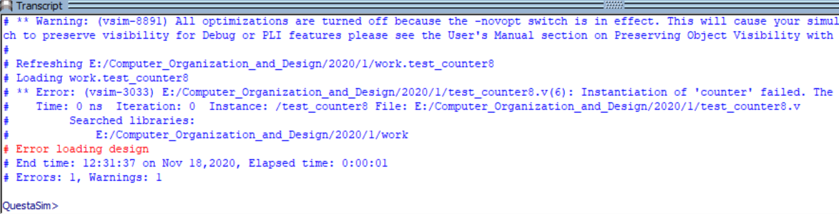
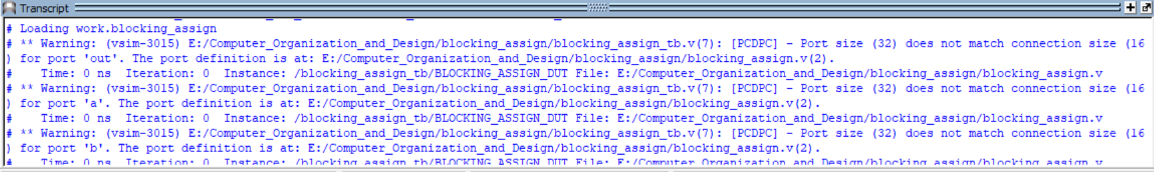
注意：进入仿真界面时可能会报error或warning（特别注意，warning一般也需要改正），需修改后重新编译再进行仿真

Slide 22
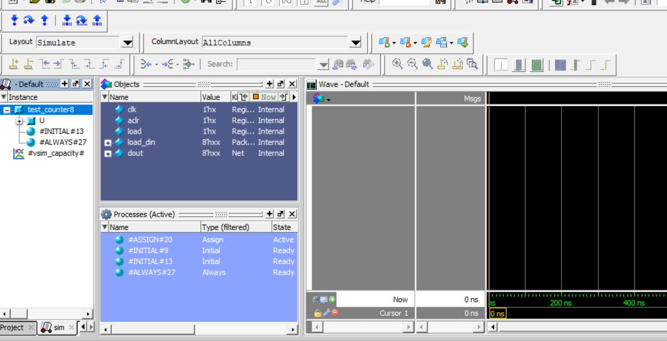
2.9 仿真
默认显示顶层模块的信号
②在Objects窗口选择需要观察波形的信号到Wave窗口（见下页）
①在Instance窗口选择（单击）一个模块的信号到Objects窗口

Slide 23
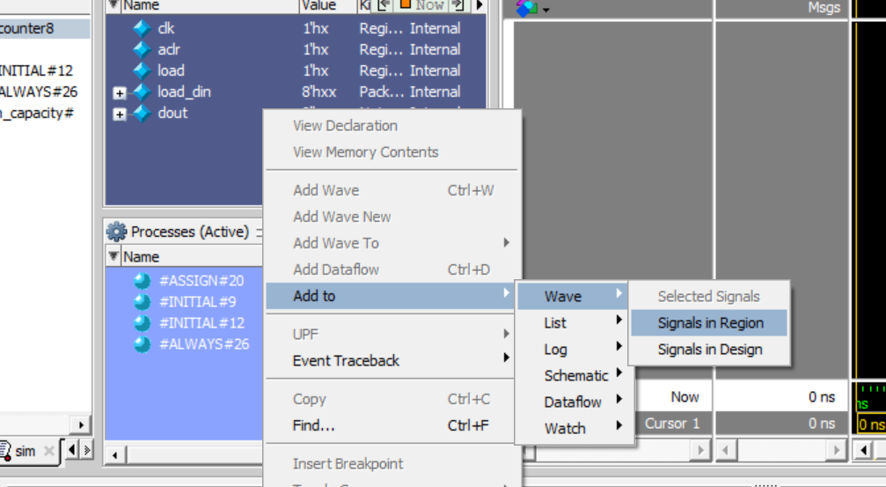
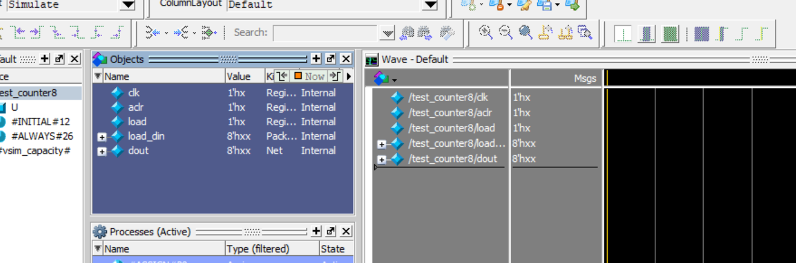
2.10 添加待仿真的信号
本页展示的方法是把Objects窗口中的所有信号全部添加到Wave窗口。
也可以通过拖拉的方式添加信号。

Slide 24
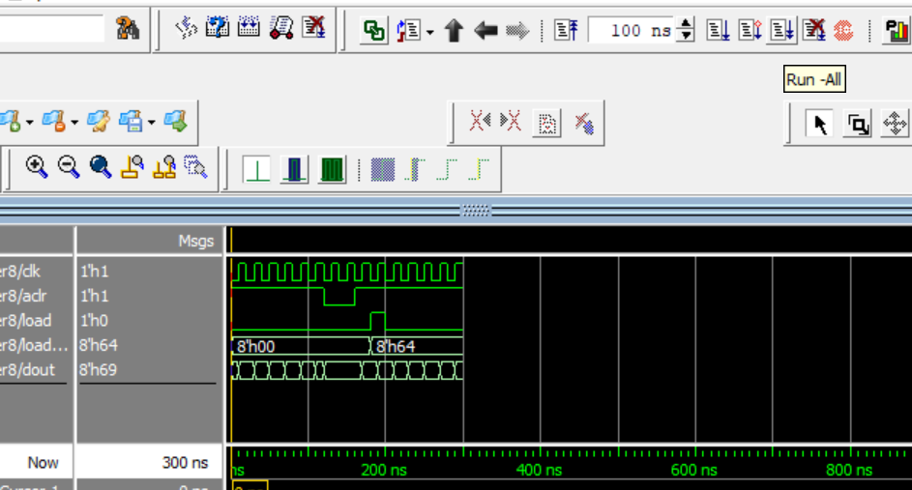
2.11 波形仿真——检查功能是否正确
1. 运行程序
2. 出现波形

Slide 25
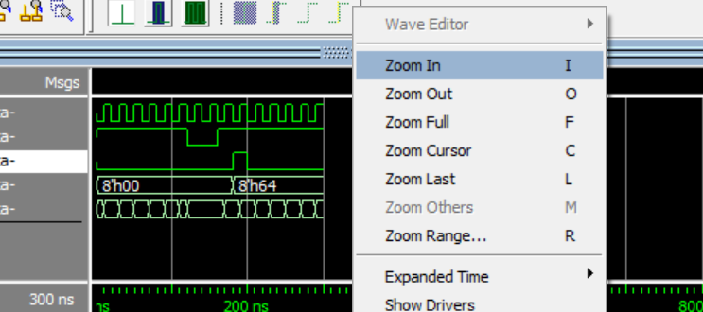
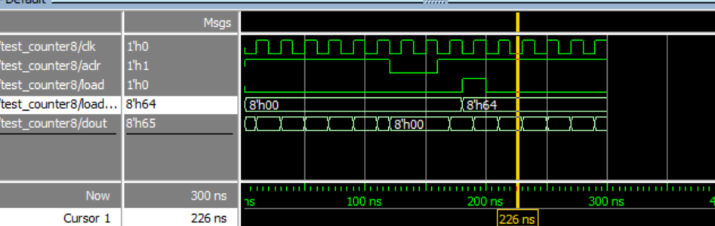
放大/缩小波形
在Wave窗口右击鼠标，弹出右键菜单
放大波形
缩小波形

Slide 26
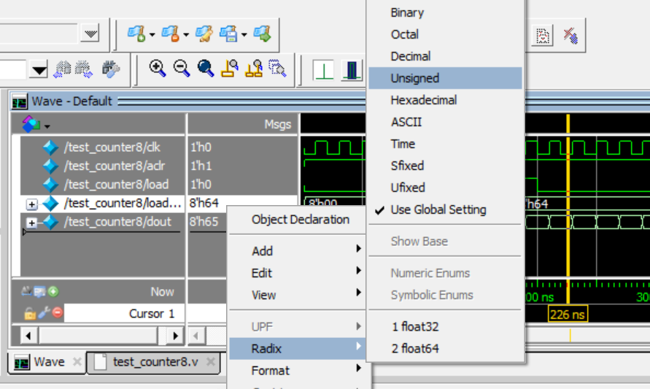
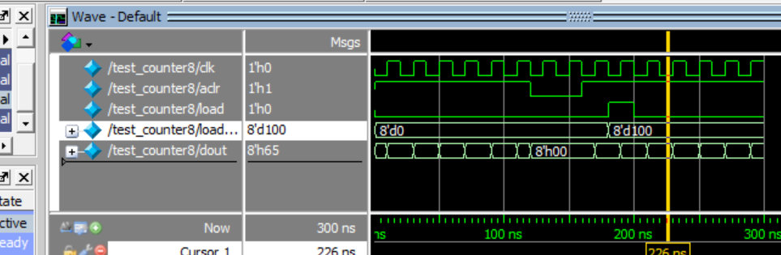
设置信号显示方式
选中要设置的信号，右击鼠标，弹出右键菜单

Slide 27
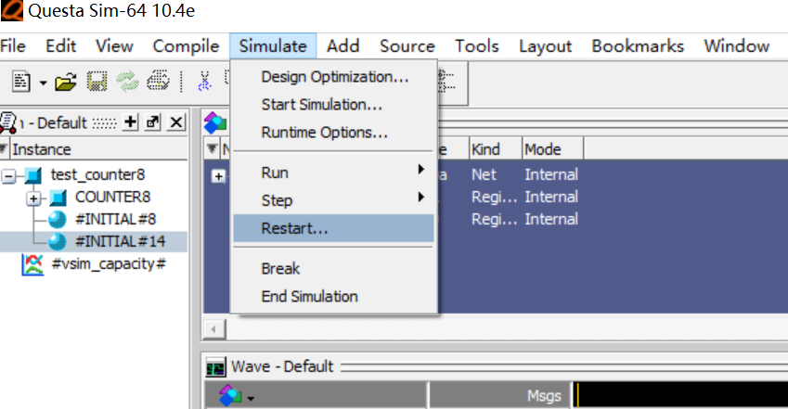
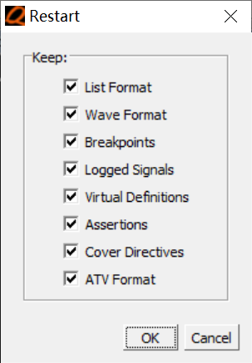
重新仿真
仿真过程中，如果对源代码进行了修改，可以重新编译源代码，然后restart重新仿真。不需要关闭仿真界面。

Slide 28
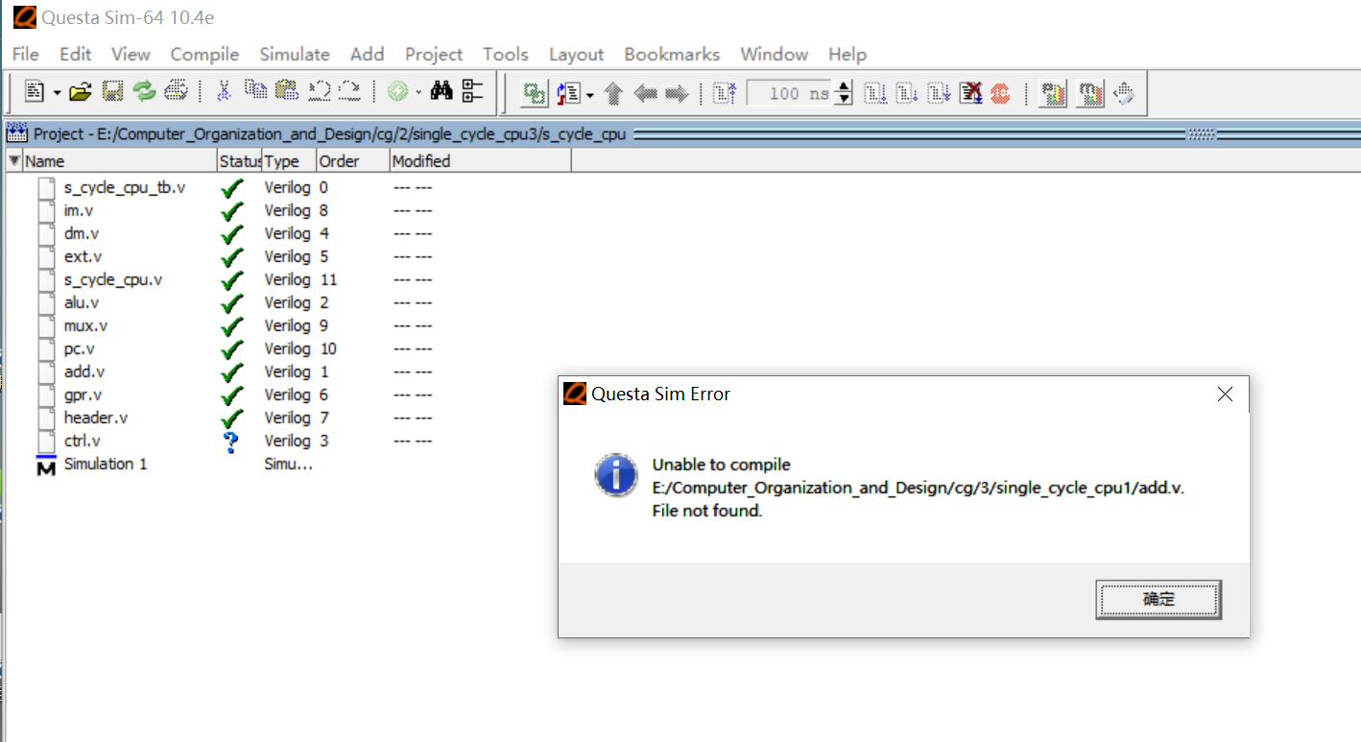
2.12 工程复制问题
Questasim工程如果复制到另一个位置，就不能正常使用。
编译时，会出现这样的错误

Slide 29
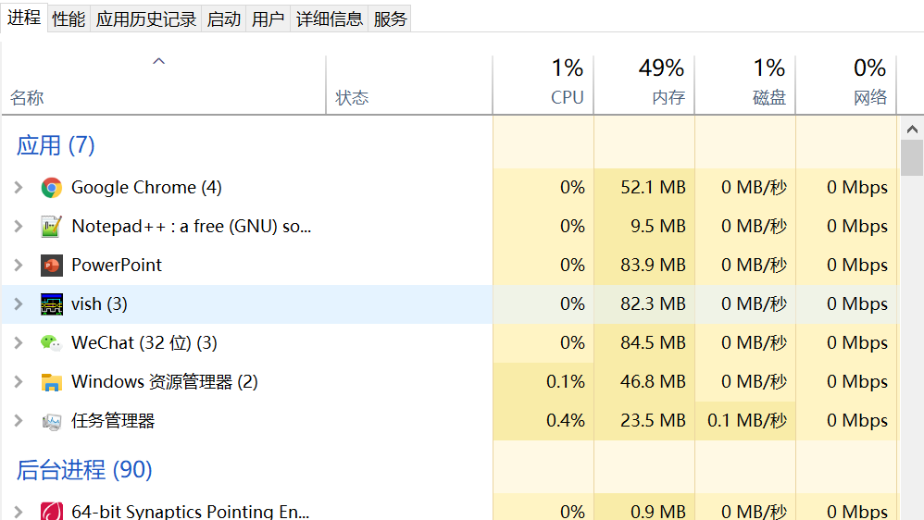
解决方法
1. 如果你已经进入上页界面，打开任务管理器，强制关掉Questasim

Slide 30
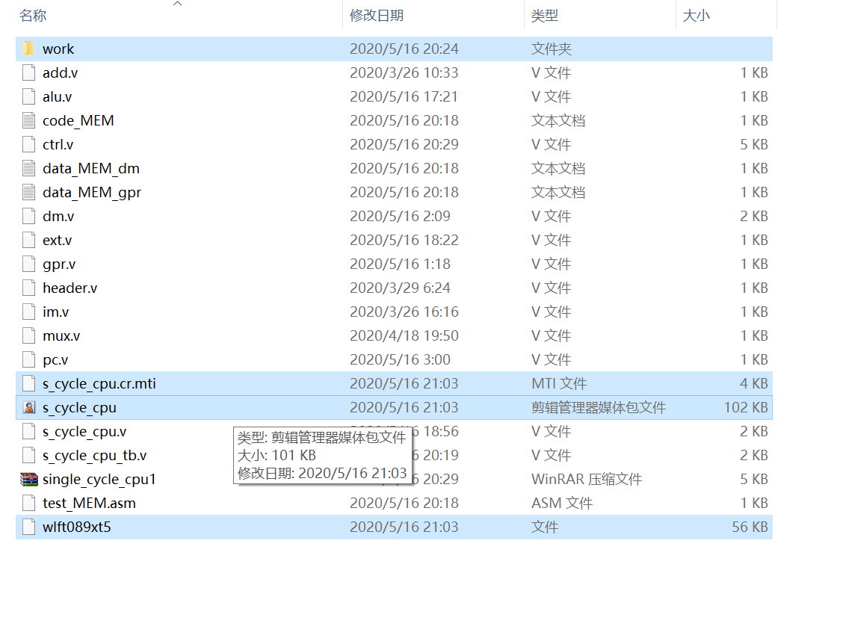
2. 删除掉原来的工程文件

Slide 31
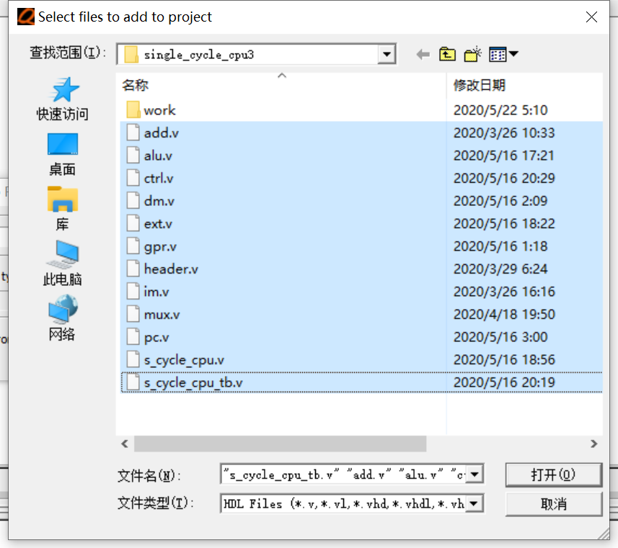
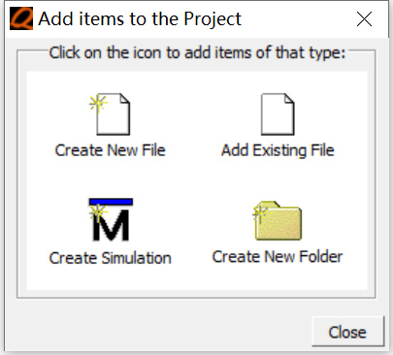
只添加.v文件，其它辅助的文本文件不需要添加
3. 然后新建一个工程，把源文件加进去。

Slide 32
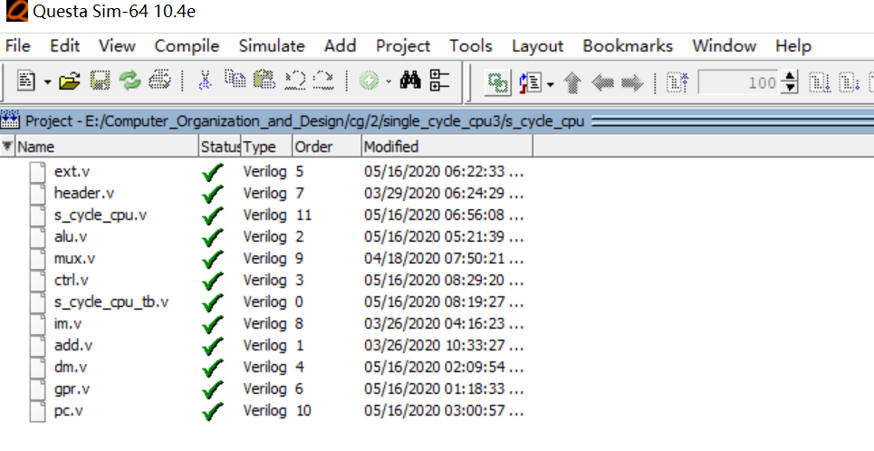
4. 又可以编译通过了！

Slide 33
3. Mars基本用法

Slide 34
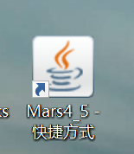
使用Mars的目的
汇编：得到机器指令；
导出机器指令：用于加载到设计的CPU；
执行程序：用于和设计的CPU对照执行。

Slide 35
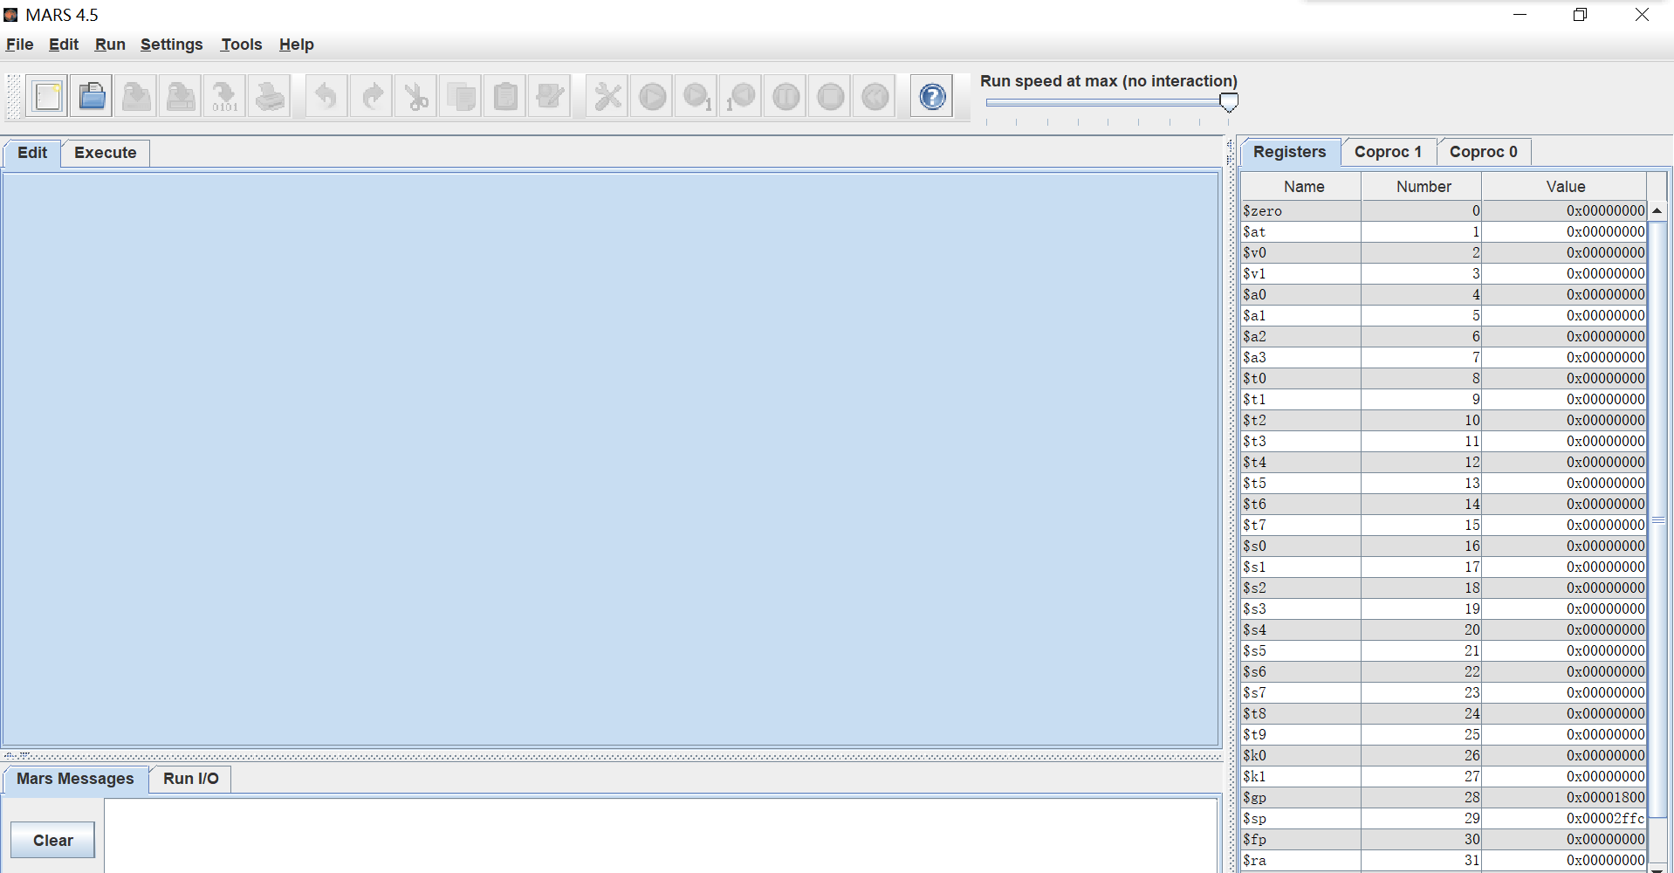
Mars界面

Slide 36
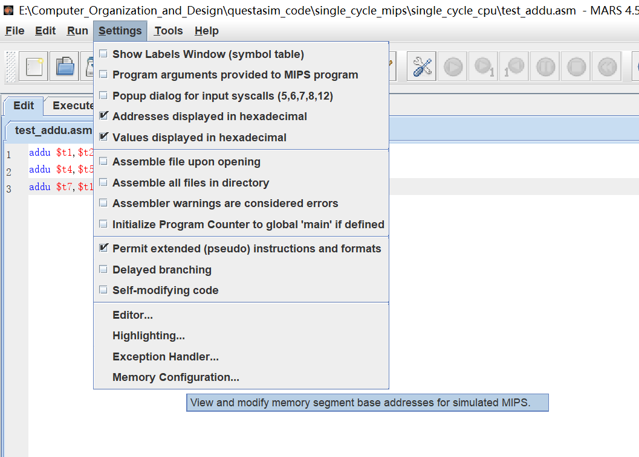
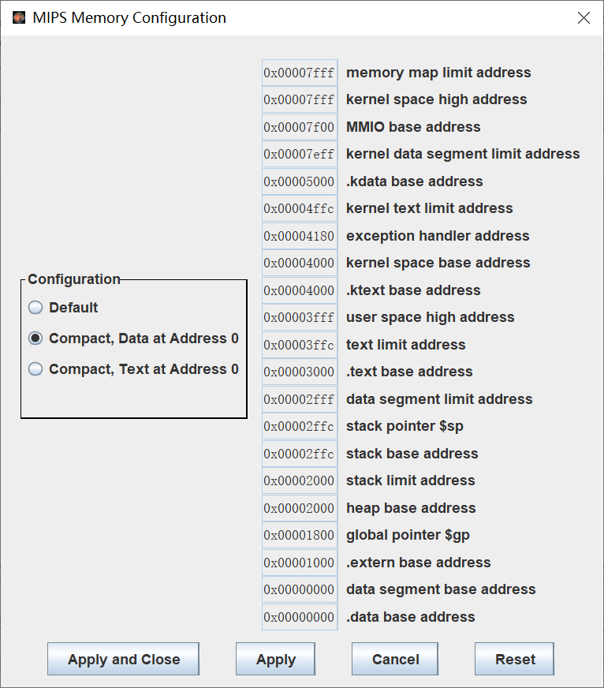
3.1 内存设置
目的是为了和设计的CPU配置一样！

Slide 37
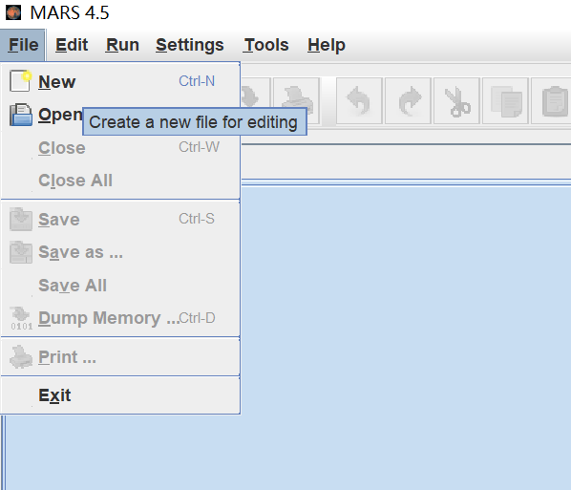
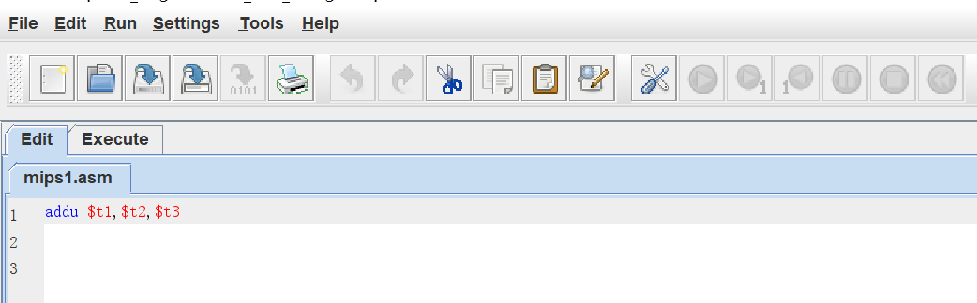
3.2 新建MIPS汇编源程序
新建的源程序需要先保存才能汇编！

Slide 38
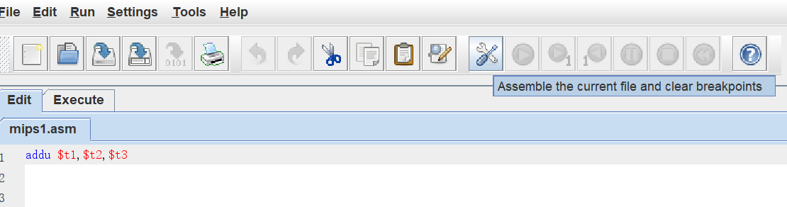
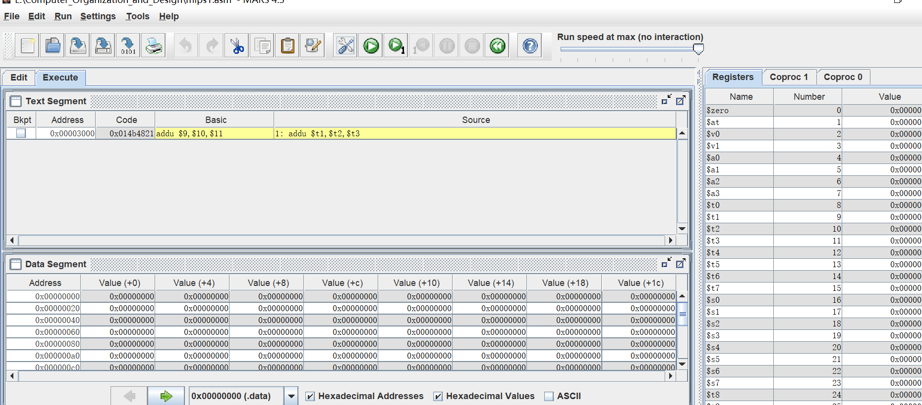
3.3 汇编
十六进制格式的机器指令

Slide 39
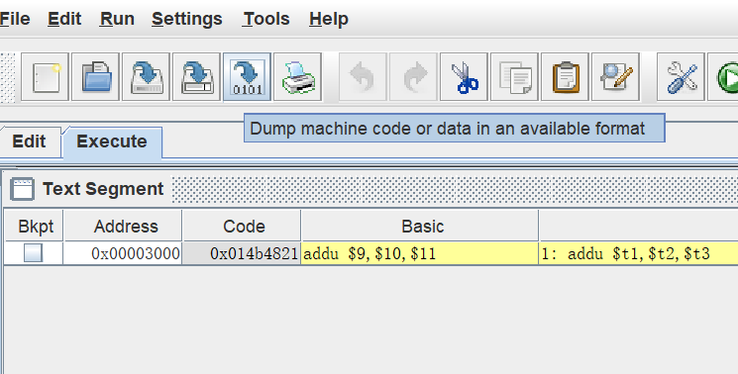

3.4 导出机器指令
以其中一种格式导出

Slide 40



Slide 41


导出的代码文件是一个文本文件，一行一条指令。
用$readmemh或$readmemb系统任务可以加载到指令存储器。
十六进制格式
二进制格式

Slide 42

3.5 对照执行 ----源程序
点这儿进入执行窗口

Slide 43

执行窗口
执行
单步执行
重新开始
暂停
回退一条指令
寄存器
数据存储器

Slide 44

Mars执行过程中，数据存储器和寄存器的值

Slide 45

设计的CPU执行过程中，数据存储器的值

Slide 46

设计的CPU执行过程中，寄存器的值

Slide 47
4.希冀实验平台用法

Slide 48

4.1 登录
请及时修改密码
网址为：https://course.educg.net/
用户名和初始密码均为学号

Slide 49

4.3 作业
注意截止日期！！！
超过截止日期，每晚交一天扣分10%！！！

Slide 50

1. 查看作业
点击打开，查看作业要求

Slide 51

2. 提交作业
注意： ①只需要提交.v文件，不用提交testbench和txt文件 。
②如果只需要提交一个.v文件，可以直接提交.v文件；
③如果需要提交多个.v文件，压缩后提交。（压缩方法见下页）

Slide 52


压缩文件的方法为：选择要压缩的文件，右键选择压缩。
注意：不能把文件放入文件夹中压缩文件夹。

Slide 53

结果正确

Slide 54


结果错误
标红部分是你的输出和正确输出不同的地方。
可以多次提交！只记最后的结果！

Slide 55
注意事项
在线下编译仿真通过后，再在平台提交！
提交的代码文件包括你的工程里除了testbench以外所有的.v文件。（比如单周期CPU,要提交顶层模块和它调用的所有模块）
实验过程循序渐进，所以实现后面功能的时候前面的功能必须保留。（比如实现I指令时，R型指令的功能必须保留）

Slide 56


通过校内ftp下载软件
在资源管理器地址栏输入：ftp://10.12.13.10
只需要下载mars， Questasim， npp（notepad++）

